Slide 1

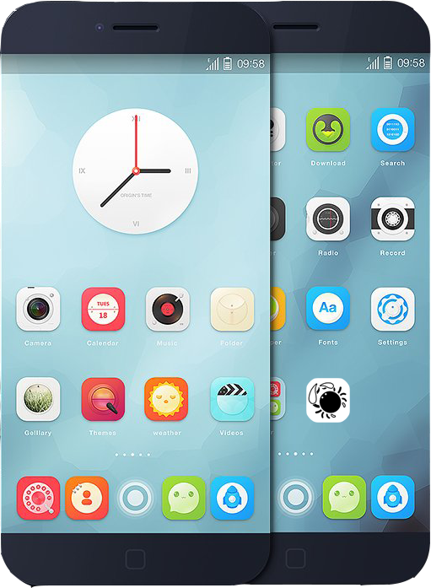

易点餐 软件答辩
西安电子科技大学
1503013 软件工程
马鹏程 / 刘泽鑫 / 马修龙
Notes:
马鹏程，刘泽鑫，马修龙 2018年七月

Slide 2


关于我们
所选题目：第4题-收银软件
最终实现：易点餐软件

Slide 3


关于我们（项目分工）
马鹏程
易点餐软件开发
ppt制作
刘泽鑫
易点餐软件报告，
开发进度管理，
软件测试
马修龙
易点餐UI设计，
软件测试，
Z语言作业

Slide 4


选题概要
4^{th 收银软件}
显示购买商品的单价和数量；
删除商品；
打印单价、数量，总共的花费；
优惠活动，折扣价或满减
可选功能，各种商品的打折力度不同。

Slide 5

软件概要
给出商品名称和价格
密码登录
用户
用户选择商品数量
修改商品的价格
动态显示原价，优惠后价格
管理
删除某一商品
选择折扣或满减
新增商品及其价格
打印清单
（时间，消费列表，所选折扣，先后价格）

Slide 6
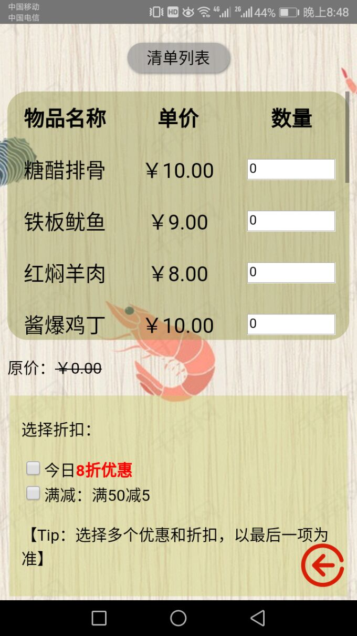
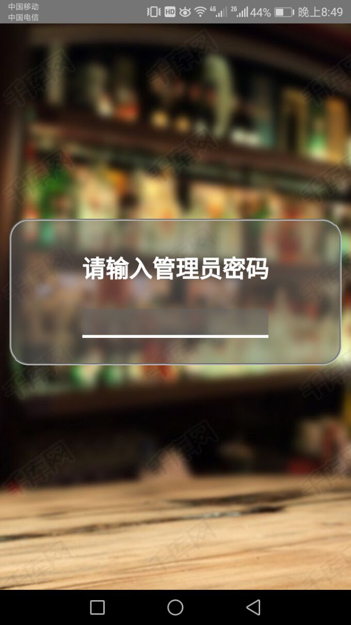
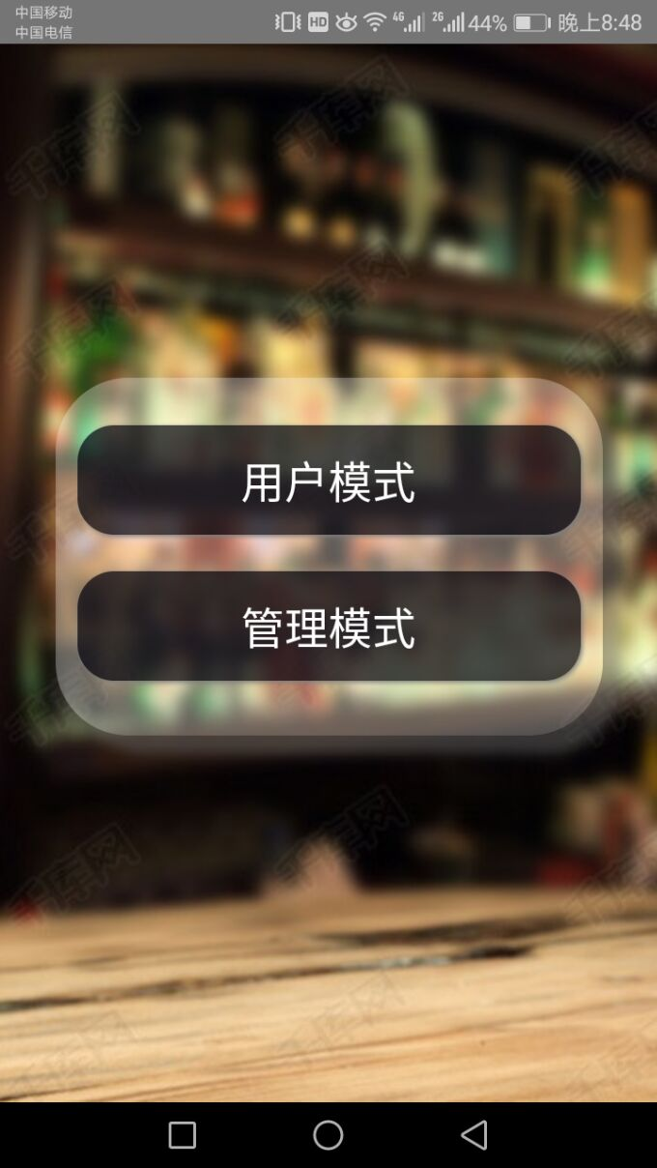
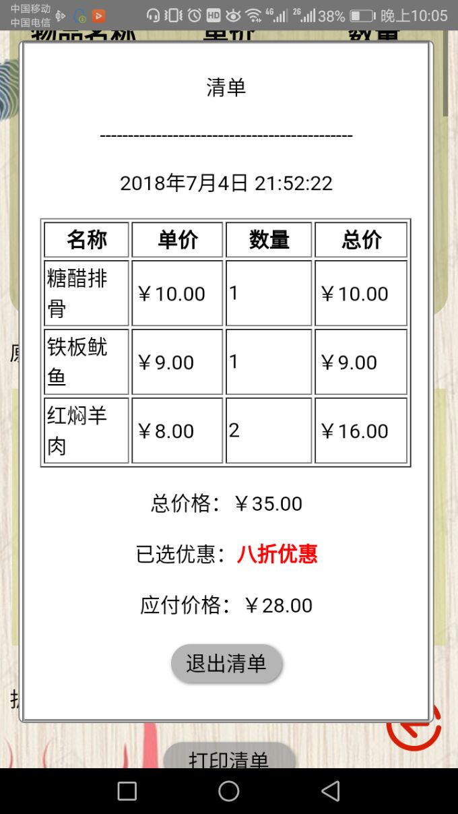
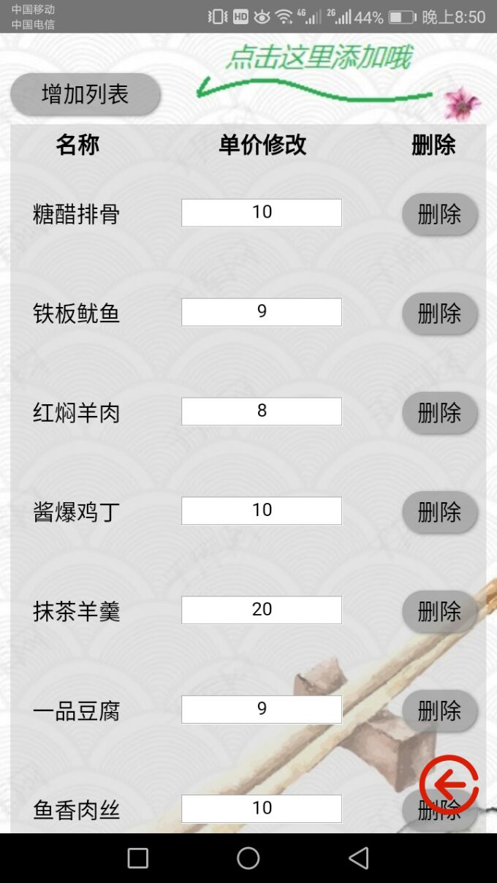
主要界面展示

Slide 7






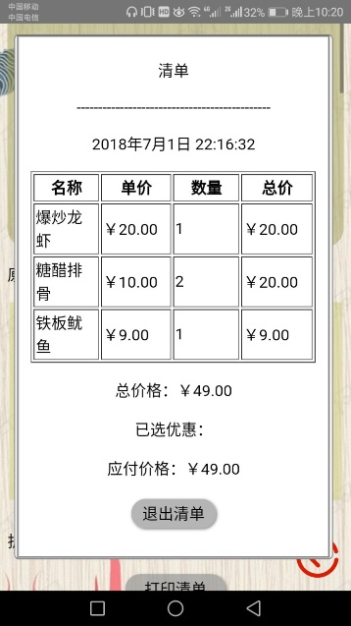
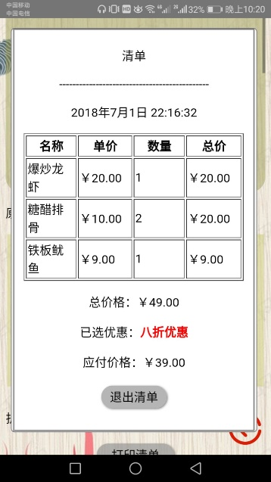
需求分析
例：
角色
首页
点餐
打印清单
增删改
退出
铁板鱿鱼：￥9
糖醋排骨：￥10
爆炒龙虾：￥20
X1
√
今日八折优惠
用户
X2
满50减5
X1
打印清单

Slide 8

软件设计
顺序图：
角色
首页
点餐
打印清单
增删改
退出
用户
用户模式
用户点餐
打印清单
退出系统
管理模式
管理员修改设置
退出系统
管理

Slide 9
需求分析
用例图：
进入系统
顾客
密码验证
点餐并打印清单
包含
包含
删除、更改名称和价格
登录系统
管理
更改数据
退出系统

Slide 10
可行性研究
数据流图：
清单
顾客
点菜菜单
菜单数据
计算
打印
总价
菜单
管理
管理员密码
要修改的菜单
登录
更改
新的菜单

Slide 11
需求分析
类图
主界面
angular.module()
angular.controller()
Angular.config()
$scope.toFirst()
$scope.login()
管理
用户
$scope.toLogin()
$scope.lists
$scope.good1
$scope.good2
$scope.sum()
$scope.result()
登录
删除
增加
$scope.toUpdate()
$scope.password
$scope.delete()
$scope.$index
$scope.add_name
$scope.add_price
$scope.add()
$scope.showone
$scope.show_add()
打印清单
$scope.show()
$scope.unshow()
$scope.time
$scope.sum()
$scope.result()

Slide 12





详细设计
开发语言
设计模式：MVC / MVVM
M model 模型数据
V view 视图
C controller 控制器
开发框架
打包工具
打包工具
易点餐
M 初始商品数据，优惠选项，清单，管理员密码
V 软件里所有的界面，以及效果
C 用户点餐的动作，管理员的增删改动作

Slide 13


软件测试
评价准则
软件稳定运行
不卡不退
管理的增删改
是否真的有效
输入输出与预期相同，无差错，数字符合实际情况
无安全隐患

Slide 14

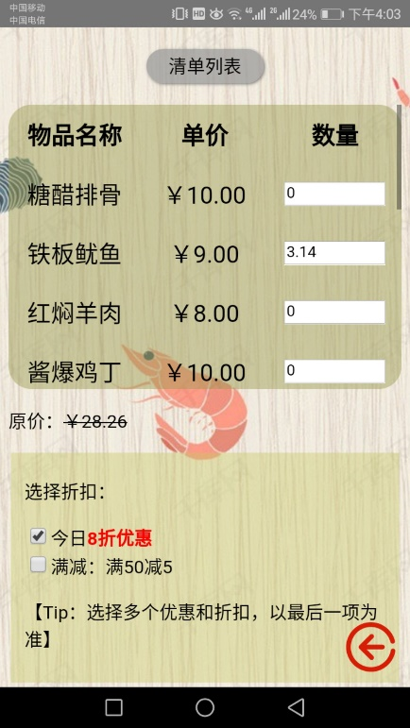
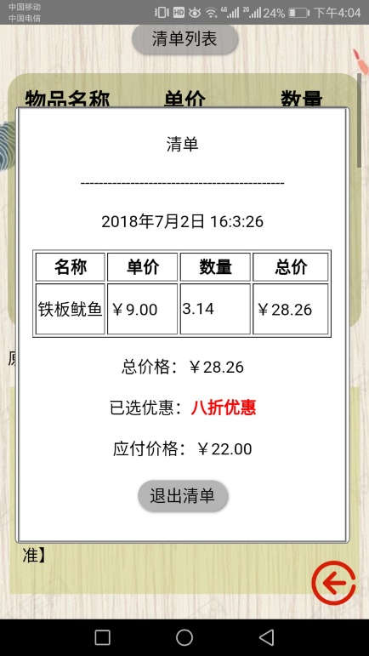
软件测试
测试实例
解决
用户输入不合理的请求
对用户的数据进行过滤：
过滤（小数，负数，其他类型）
ng-pattern = ‘/^[\d]+$/’

Slide 15
软件演示

Slide 16
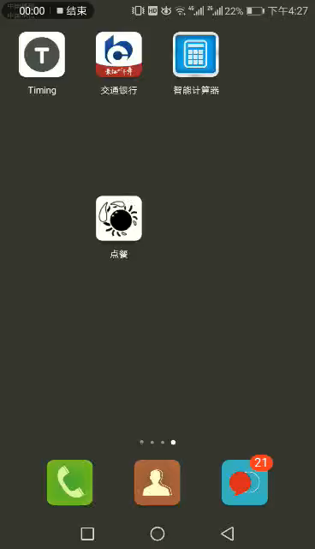

进入易点餐软件
返回用户模块验证
选择用户模式
用户页面成功响应
这是菜单界面
输入管理员密码
进行选餐
再次进入管理模式
进入管理界面
选择折扣
增加商品和价格，并提交
这是管理员界面
更换折扣（满减）
删除，只剩一个
打印清单
打印清单
退出用户界面
返回用户，进行点餐
退出清单
选择折扣，查看清单

Slide 17
Z语言
给定类型：[Person,Copy,Title,Author,Subject]
Person:系统人员（包含用户和管理）
Copy: 同一内容的图书可能有许多的副本
Title:图书标题集合
Author: 图书作者的集合
Subject:图书主题的集合

Slide 18
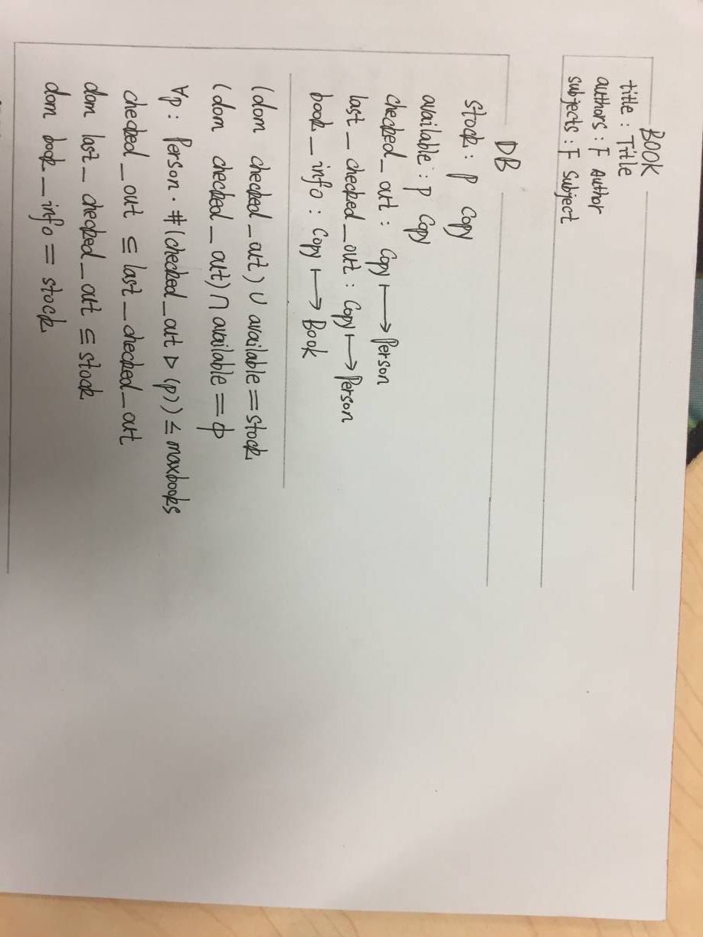
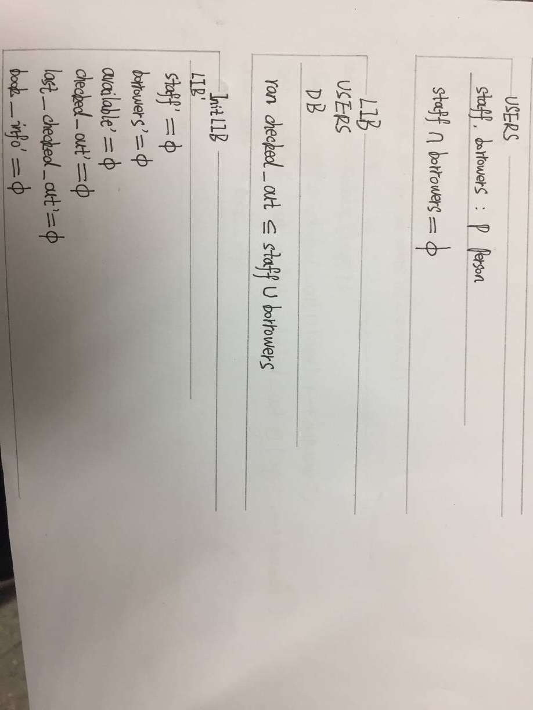
图书抽象模式
书库信息抽象模式
将图书（Book），书库信息（DB），用户（Users），以及用户与书库信息的关联部分（LIB）作为4个抽象模式。
用户（读者/管理）抽象模式
用户和书库信息关联抽象模式
系统初始化定义

Slide 19
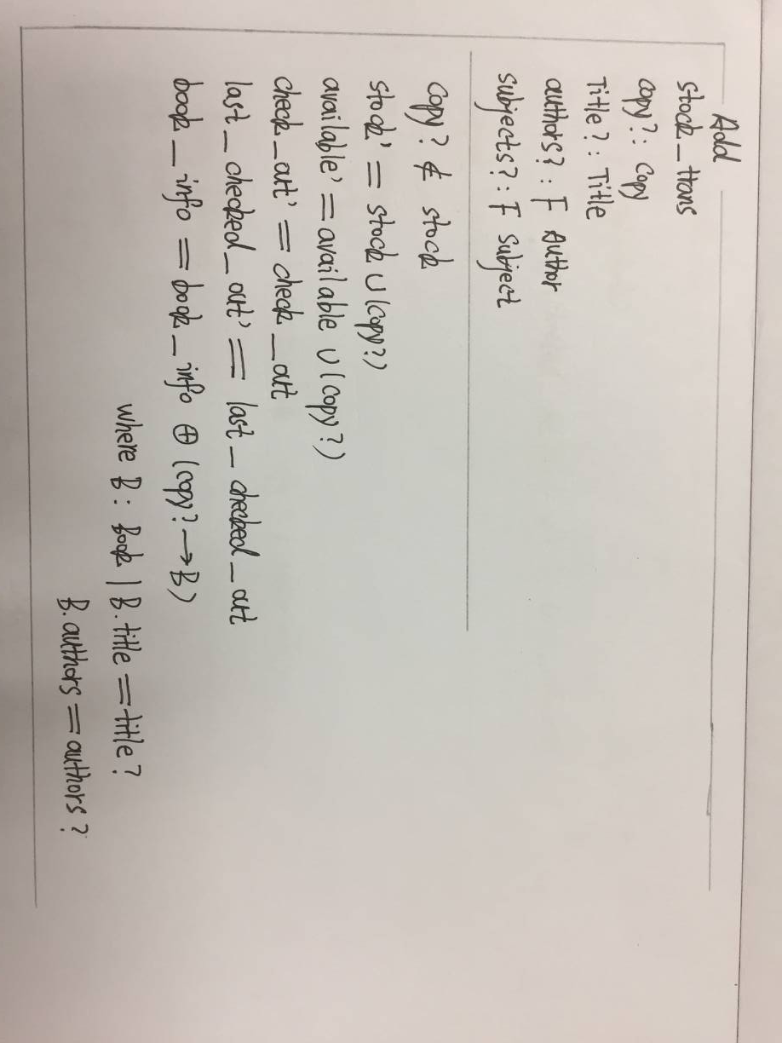
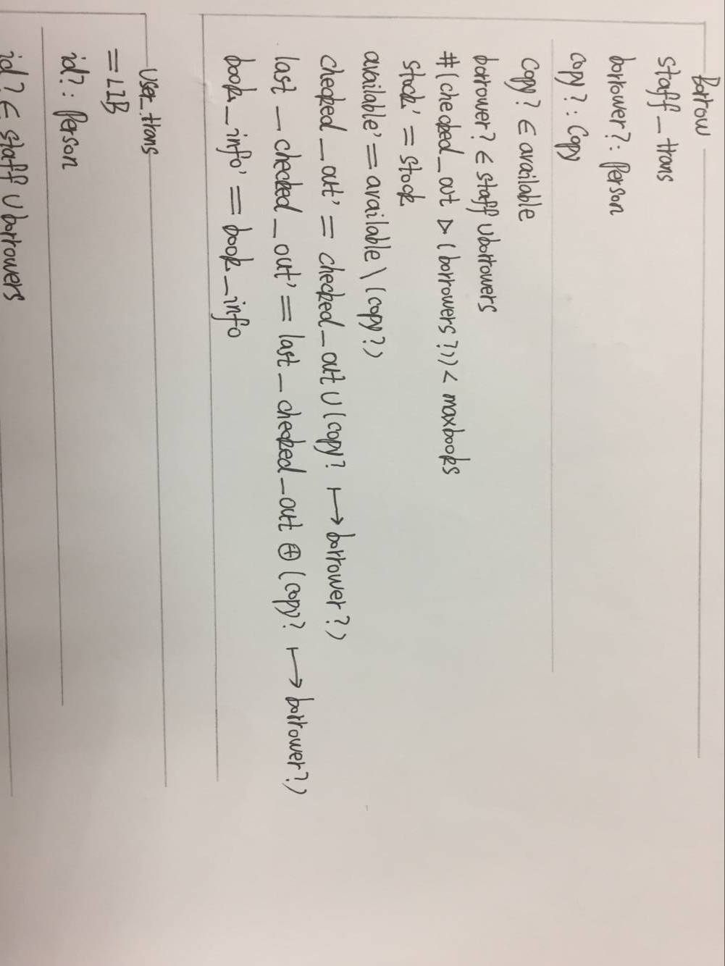
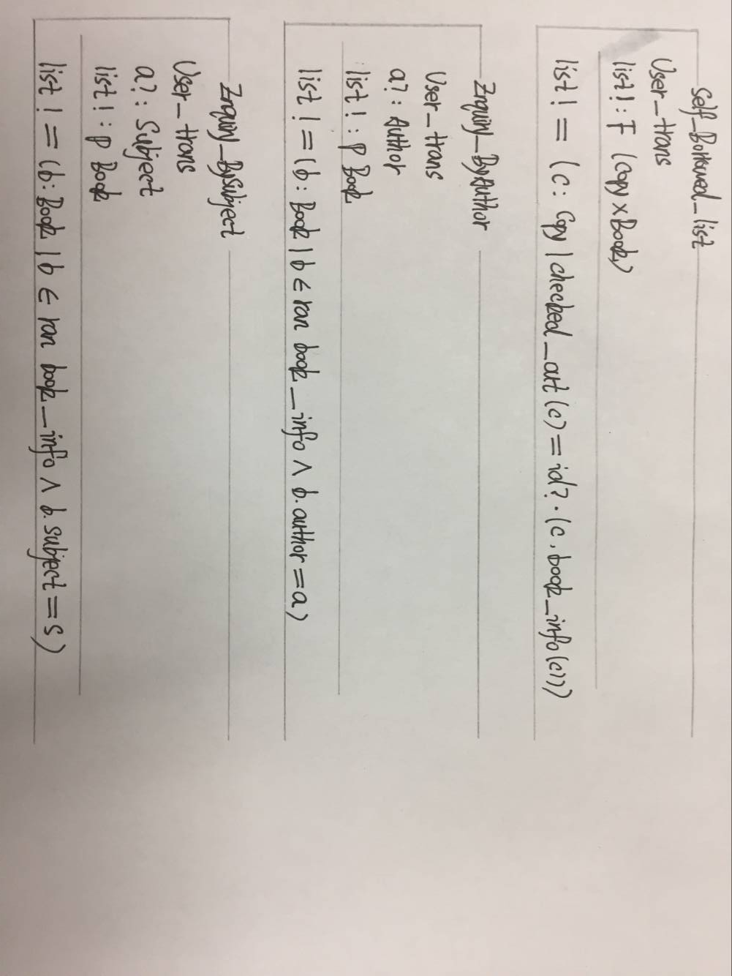
从书库借出书本
输入读者名称
向书库添加新的书本
查询本人
根据作者查询图书信息
根据主题查询图书信息

Slide 20

谢谢

